Slide 1




Trabalho Prático
Trabalho realizado por:
Filipe Almeida
Gonçalo Vicente
Tiago Silva

Slide 2
Introdução
Implementar sistemas de virtualização baseados em sistemas operativos
Demostrar as capacidades e potencialidades destas soluções
Capacidade de controlo e gestão de rede
Capacidade da gestão de recursos e interligação de sistemas

Slide 3
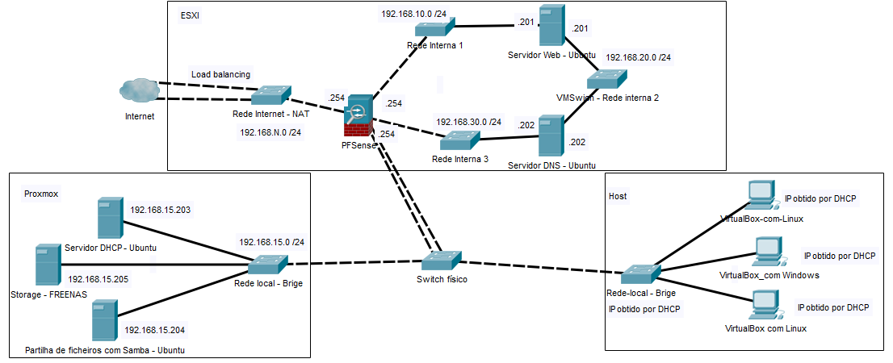
Planeamento Inicial

Slide 4
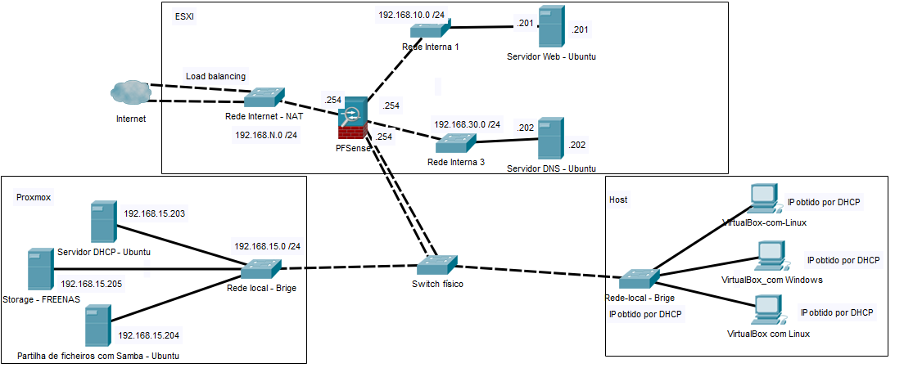
Planeamento Final

Slide 5

ESXI
Ligação à internet através da placa NAT
PFSense faz o reencaminhamento da internet
Acesso através do IP 192.168.79.144

Slide 6
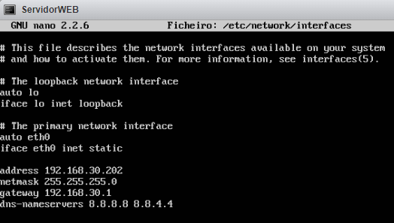
ESXI
Ativar o DHCP
Adicionar regras na firewall
Ir ao ficheiro /etc/network/interfaces
  Adicionar o IP que pretendíamos
  Máscara de rede
  Gateway e o DNS

Slide 7
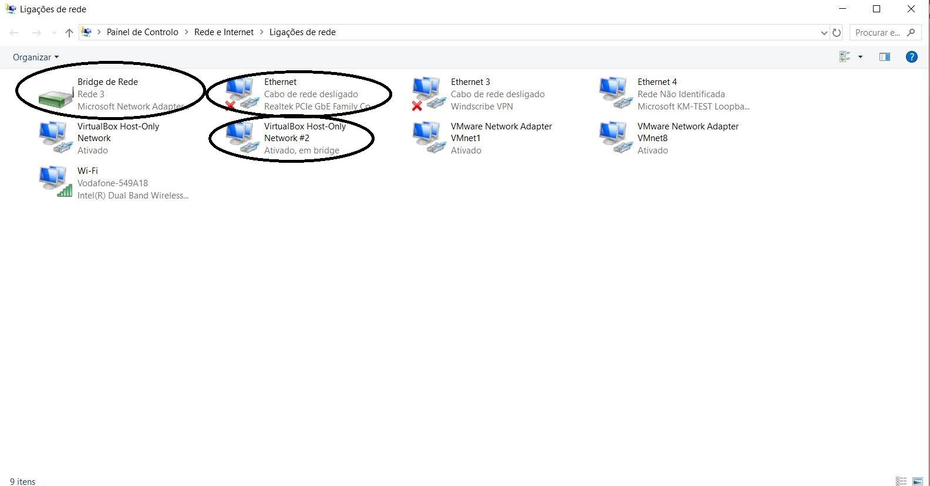
Host
2 sistemas operativos diferentes
Todas as máquinas estão a fazer ligação tipo bridge a partir da placa do computador físico
IP por DHCP da PFSense

Slide 8
Proxmox
Servidor Samba
FREENAS
Ligação tipo bridge a partir da placa do computador físico
IP por DHCP da PFSense

Slide 9
Dificuldades

Slide 10
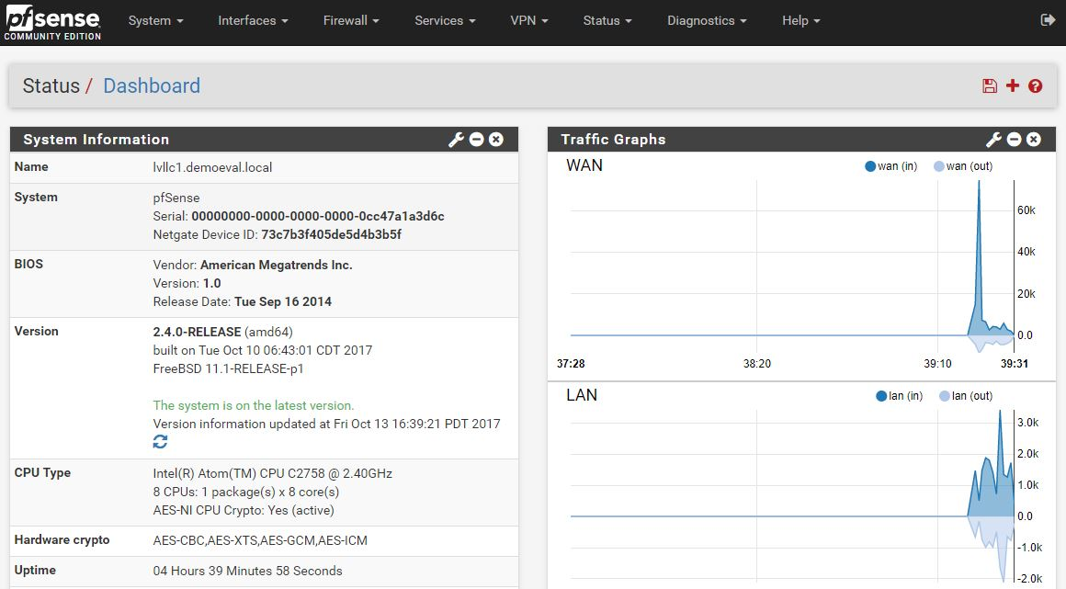
ESXI
Acesso ao painel de configuração da PFSense
  Regras de firewall
  OPT1
  OPT2
Desabilitar a opção do DHCP no
router/switch

Slide 11
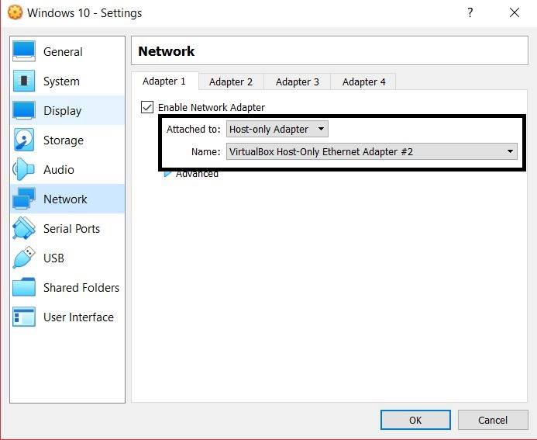
Host
Ligação bridge entre a placa de rede física e uma placa de rede virtual implementada pelo VirtualBox
Atribuir um network adapter do tipo host-only, associada à placa de rede virtual que associámos à ligação bridge

Slide 12
Proxmox
Instalar o Proxmox devido a um erro que aparecia
Instalar uma máquina virtual com o Windows 10 Pro, de forma a utilizarmos o Hyper-V
  Serviço “Virtual Machine Management”
Nas máquinas virtuais que estavam a correr sobre o Proxmox não conseguiam ter acesso a todas as outras.

Slide 13
Trabalho Prático

